Slide 1
ФЕДЕРАЛЬНОЕ ГОСУДАРСТВЕННОЕ БЮДЖЕТНОЕ ОБРАЗОВАТЕЛЬНОЕ УЧРЕЖДЕНИЕ ВЫСШЕГО ОБРАЗОВАНИЯ
«КРАСНОЯРСКИЙ ГОСУДАРСТВЕННЫЙ МЕДИЦИНСКИЙ УНИВЕРСИТЕТ ИМЕНИ ПРОФЕССОРА В.Ф. ВОЙНО-ЯСЕНЕЦКОГО»
МИНИСТЕРСТВА ЗДРАВООХРАНЕНИЯ РОССИЙСКОЙ ФЕДЕРАЦИИ
ФАРМАЦЕВТИЧЕСКИЙ КОЛЛЕДЖ
Интернет
Лекция №5
Сестринский уход за роженицей
для обучающихся по специальности
34.02.01– Сестринское дело
Дударь В. Л.
Красноярск 2018

Slide 2
План лекции
1.Сестринский процесс в первом периоде родов
2. Сестринский процесс во втором периоде родов
3. Сестринский процесс в третьем периоде родов
4.Первый туалет новорожденного
5.Методы обезболивания родов.
6.Осложнения родов.
7.Доврачебная помощь

Slide 3
Медицинские сестры в акушерско-гинекологических учреждениях выполняют назначения врача, раздают больным лекарства, производят внутримышечные и подкожные инъекции, готовят больных к различным процедурам и операциям. Медицинским сестрам приходится выполнять и более простые работы: участвовать в приеме, рожениц и родильниц, осуществлять наблюдение и уход за больными. При уходе необходимо обеспечить роженице соответствующий санитарно-гигиенический режим, спокойную обстановку, не допускать шума, принимать меры для охраны нервно-психического состояния пациенток

Slide 4
Сестринский процесс
При поступлении в родильный дом беременная направляется в сан. пропускник, где выявляется наличие инфекционных заболеваний. При наличии инфекционных заболеваний женщина определяется в обсервационное отделение, здоровые направляются в физиологическое отделение. Все поступившие проходят санитарную обработку, она включает: обработку НПО, очистительную клизму, душ, после этого роженица переодевается в стерильные рубашку, халат, косынку и переходит в смотровую родильного отделения.

Slide 5
В смотровой записывается история родов, проводится взвешивание, измерение роста, давления, температуры тела, пульса, берут анализы на группу крови, резус фактор, гемоглобин и проводят наружное акушерское исследование. Выслушивают сердцебиение плода, проводится вагинальное исследование.

Slide 6
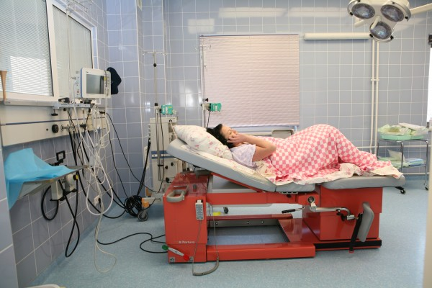
Индивидуальный родблок с кроватью-трансформером

Slide 7
Ведение 1-го периода родов(раскрытия)
Наблюдение за роженицей в основном ведет акушерка. Она должна обращать внимание на общее состояние, жалобы роженицы, измерять каждые 2 часа пульс и давление, 2 раза в сутки измерять температуру тела. Осуществляется контроль за силой, частотой, регулярностью схваток; пользуясь 3 и 4 приемами Леопольда, уточняется отношение предлежащей части ко входу в малый таз.

Slide 8
Ведётся наблюдение за околоплодными водами (количеством, цветом, запахом); сердцебиениями плода. В норме количество сердечных сокращений плода 120-160 ударов. Отклонения в ту или иную сторону свидетельствуют о гипоксии. По назначению врача, для профилактики гипоксии, делается внутривенное вливание витамина «С», глюкозы, кокарбоксилазы. Контролирует своевременное опорожнение мочевого пузыря (каждые 2-3 часа).

Slide 9
Ведение 2-го периода родов (изгнания)
С момента врезывания головки приступают к приему родов. Роженицу переводят в родильный зал, переодевают, укладывают на родильный стол, обрабатывают наружные половые органы. Акушерка готовится к оказанию акушерского пособия, предварительно обработав руки как перед операцией, надевает стерильный халат, маску. Во время оказания пособия акушерка стоит справа от беременной. Цель оказания пособия- бережное родоразрешение.

Slide 10
Предупреждение преждевременного разгибания и быстрого продвижения головки.

Slide 11
Уменьшение напряжения промежности и заимствование тканей. Выведение головки плода вне потуги.

Slide 12
Регуляция потуг. Выведение плечевого пояса и рождение плода.

Slide 13
Выведение плечевого пояса

Slide 14
Рождение плода

Slide 15
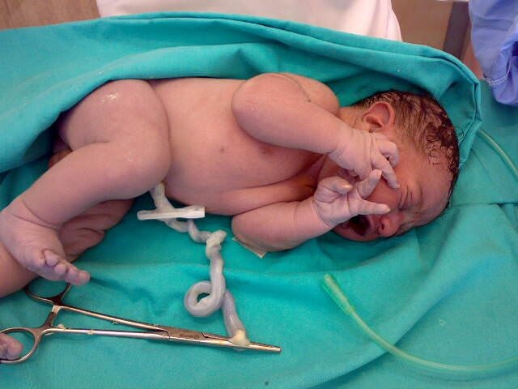

Slide 16
Ведение 3-го периода родов (последового)
Последовый период требует неотлучного присутствия врача и акушерки и проведения динамического наблюдения за состоянием роженицы. Измеряется пульс, давление, обращают внимание на цвет кожных покровов, слизистых, признаки отделения плаценты, количество теряемой крови.
ОСНОВНОЙ ПРИНЦИП ВЕДЕНИЯ ПОСЛЕДОВОГО ПЕРИОДА – РУКИ ПРОЧЬ ОТ МАТКИ!!!

Slide 17
Под действием этих схваток плацента с оболочками отделяется от стенок матки и рождается наружу из полости матки.

Slide 18
Признаки отделения последа
Шредера – изменение формы и высоты стояния дна матки.
Альфельда – удлинение внешнего отрезка пуповины (зажим опускается на 10 - 12 см от половой щели).

Slide 19
Признак Кюстнера-Чукалова – при нажиме ребром ладони над симфизом пуповина не втягивается, если плацента отделилась от стенки матки. (Нельзя тянуть пуповину, массажировать матку и т.д.!).

Slide 20
После рождения последа его детально осматривают для выявления разрывов и повреждений.

Slide 21
Если плацента отделилась, но удалить ее не удается, выполняют приемы выделения последа.
По методу Абуладзе
Способ Гентера
По Креде-Лазаревичу

Slide 22
Первичный туалет новорожденного
При рождении плод называется новорожденным и оценивается по шкале Апгар на 1-й и 5-й минуте за 5 признаками:
ЧСС - 2 балла
Дыхание - 2 балла
Цвет кожи - 2 балла
Мышечный тонус - 2 балла
Рефлексы - 2 балла
После этого проводится первичный туалет новорожденного: очистка верхних дыхательных путей, обработка пуповинного остатка, взвешивание, измерение, обработка глаз и половых органов, подписка, а также оценка его доношености и зрелости.

Slide 23
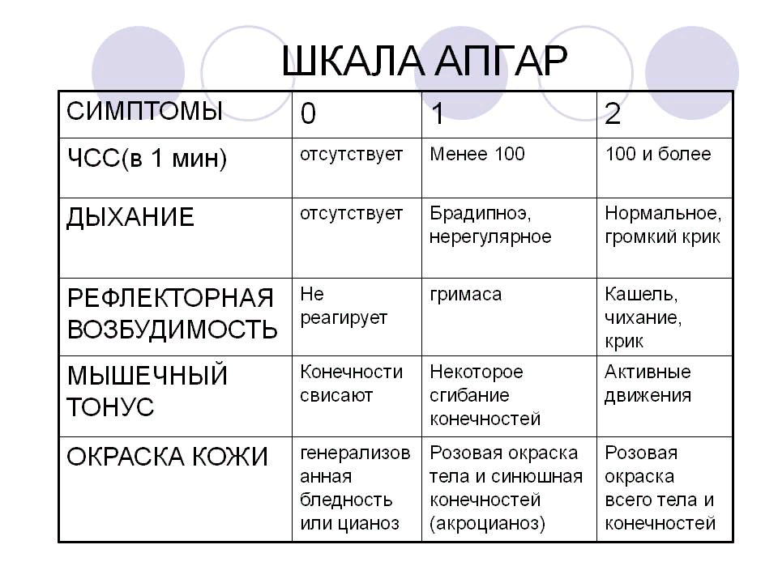

Slide 24
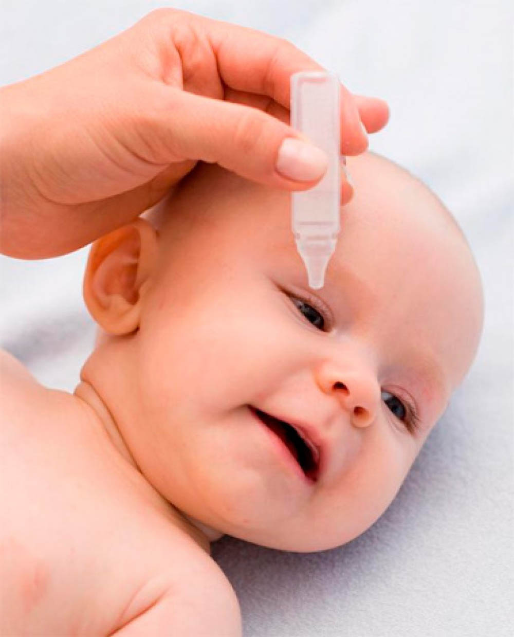

Slide 25
Уход за новорожденным
При удовлетворительном состоянии плода после рождения его выкладывают на живот матери, протирают сухой пеленкой производят клеммирование пуповины через 1 мин и пересечение пуповины.
При необходимости производится удаления слизи из ротовой полости .
Одевается шапочка, носочки.
Обеспечивается «тепловая цепочка»: ребенок укладывается на живот матери и накрывается вместе с ней одеялом. Контакт «кожа к коже» проводится до реализации сосательного рефлекса, но не меньше 30 мин.

Slide 26
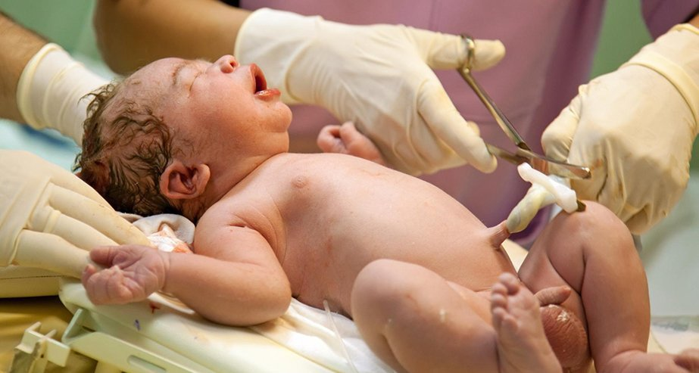

Slide 27
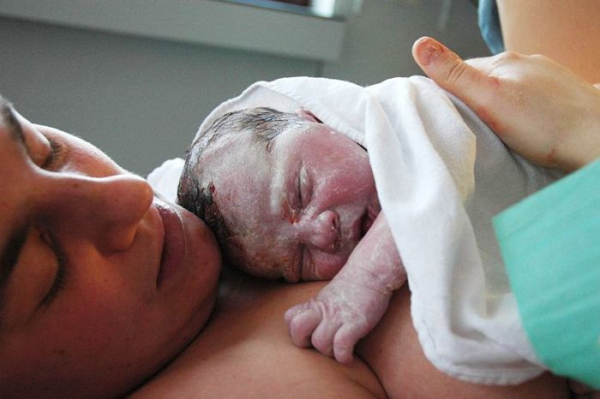

Slide 28
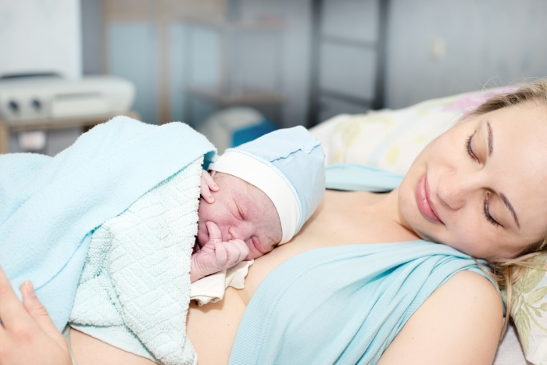

Slide 29
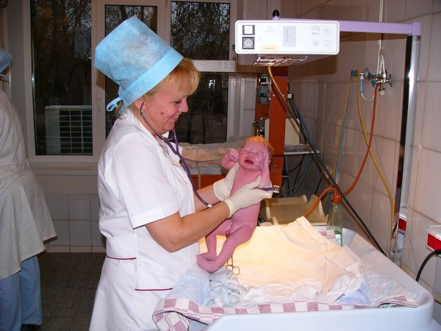

Slide 30
Родовая боль, факторы, вызывающие боль во время схваток
Раскрытие шейки матки
Компрессия нервных окончаний
Растяжение маточных связок
Методы обезболивания родов
медикаментозные
немедикаментозные

Slide 31
Виды препаратов для медикаментозного обезболивания родов
Неингаляционные (системные) анестетики
Ингаляционные анестетики
Региональная анестезия

Slide 32
Требования к медикаментозным методам обезболивания родов
Обезболивающий эффект
Отсутствие отрицательного влияния на мать и плод
Отсутствие отрицательного влияния на родовую деятельность
Простота и доступность для всех родовспомогательных учреждений

Slide 33
Неингаляционные (системные) анестетики
Анальгетики: анальгин, трамал, промедол. Проходят через плацентарный барьер и угнетают дыхательный центр новорожденного. Но при двигательной возбудимости роженицы могут привести к дискоординации родовой деятельности и осложнениям в родах, поэтому их использование по показаниям оправдано;
Сомбревин;
Виадрил;
Кетамин

Slide 35
Ингаляционные анестетики
Закись азота N2O – ингаляционный анастетик, быстро проникает через плаценту, но не вызывает наркотической депрессии плода (дети активные, рефлексы сохранены). При вдыхании 30% закиси азота и 70% кислорода обезболивание достигается у большинства рожениц. При непрерывном вдыхании (не во время схватки) существует опасность потери сознания.
эфир диэтиловый

Slide 36
Региональная анестезия
Эпидуральная анестезия: каудальная, люмбальная - при кесаревом сечении и для обезболивания родов;
Новокаин – проводниковая, поверхностная, инфильтрационная, внутривенная анестезия
Лидокаин - проводниковая, поверхностная, инфильтрационная, внутривенная анестезия;

Slide 38
Немедикаментозные методы обезболивания родов
Активное поведение роженицы во время 1 периода родов
Музыка и аромотерапия эфирными маслами
Душ, ванна, массаж

Slide 39
Первые 2 часа после родов родильница и новорожденный находятся в родовом зале, затем их переводят в послеродовое отделение, где оценивают состояние родильницы каждые 15 мин. в течение 2 часов

Slide 40
Осложнения беременности
Предлежание плаценты
Преждевременная отслойка нормально расположенной плаценты
Аномалии родовой деятельности

Slide 41
Предлежание плаценты
Предлежание плаценты – это аномалия её расположения, при которой часть плацентарной ткани находится в области внутреннего зева, т.е. на пути рождающегося плода (0,5% всех родов).
Предлежание плаценты является наиболее частой причиной кровотечения во II половине беременности и I периоде родов.

Slide 42
Виды предлежаний плаценты
Полное (центральное) предлежание плаценты, когда плацента полностью перекрывает внутренний зев;
Частичное – в области внутреннего зева находится нижний край плаценты;
Низкое расположение – клиническая ситуация, при которой край плаценты находится на расстоянии менее 6-7см. от внутреннего зева (6-7 см условная граница).

Slide 44
Причины:
Изменения в самом оплодотворенном яйце
Воспалительные процессы в полости матки (хроническое воспаление эндометрия , рубцовые изменения в эндометрии после аборта ,операций на матке)
Факторы риска:
Возраст беременной, большое количество родов, рубец на матке, предлежание плаценты в анамнезе, многоплодная беременность, курение.

Slide 45
Симптомы: кровотечение возникает внезапно, без болевых ощущений, выделения могут прекратиться и возникнуть вновь. Сила кровотечения возрастает с началом родов. Для уточнения диагноза используют УЗИ( абдоминальное и влагалищное).
Лечение: срочная госпитализация в стационар. При небольшом кровотечении проводят консервативную терапию: постельный режим, кровеостанавливающие средства, профилактику гипотрофии и гипоксии плода.
Если кровотечение массивное, показана в экстренном порядке операция «кесарево сечение».

Slide 46
Диагностика
Диагноз предлежания плаценты не представляет затруднений. Он основывается на данных анамнеза (кровянистые выделения во II половине беременности). Косвенным признаком является косое или поперечное положение плода, тазовое предлежание, высокое стояние предлежащей части плода над входом в малый таз. Уточнение диагноза с помощью УЗИ.

Slide 47
Влагалищное исследование при подозрении на предлежание плаценты производят только в стационаре при развёрнутой большой операционной, т.к. в момент исследования может возникнуть профузное кровотечение.
При предлежании плаценты часто наблюдается гипоксия, гипотрофия плода.
Родоразрешение путём операции кесарево сечение !

Slide 48
Неотложная доврачебная помощь: немедленная госпитализация в акушерский стационар.

Slide 49
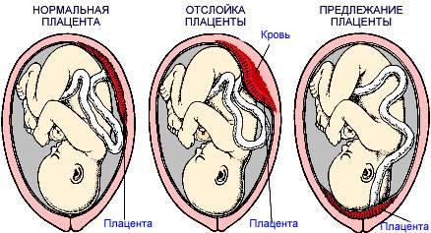

Slide 50
Преждевременная отслойка нормально расположенной плаценты (ПОНРП)
Преждевременная отслойка нормально расположенной плаценты – это преждевременное отделение плаценты от стенок матки до рождения плода.
Причины:
Поздние гестозы
Артериальная гипертензия
Острые инфекционные заболевания
Травмы живота
Короткая пуповина
Многоводие, многоплодие и крупный плод, т.к. происходит перерастяжение матки.

Slide 51
При обширной отслойке (более 50%) появляются резкие боли по всему животу, тошнота, рвота, головокружение, потеря сознания, снижение АД, тахикардия. Матери угрожает гибель от кровотечения, а плоду от гипоксии.
Лечение: Экстренно! Операция «кесарево сечение» при любом состоянии плода.

Slide 52
Осложнения
Геморрагический шок, ДВС-синдром, обширное кровоизлияние в стенку матки-матка Кувелера, ишемические некрозы внутренних органов.
Прогноз:
Перинатальная смертность составляет 30%.
Профилактика:
Раннее выявление и лечение гестозов, гипертонической болезни, хронических инфекций

Slide 53
Аномалия родовой деятельности
Аномалии родовой деятельности – расстройства интенсивности, скоординированности, силы, ритма, продолжительности сократительной активности матки во время родов. Аномалии родовой деятельности вызывают кровотечения и гипоксию плода, увеличивают вероятность развития инфекций и родовых травм. Могут становиться причиной гибели плода.
Различают: первичную, вторичную слабость родовых сил, дискоординированную и бурную родовую деятельность

Slide 54
Слабость родовых сил
Первичная – появилась в начале родов, схватки слабые, короткие, неэффективные, паузы продолжительные.
Вторичная – вначале схватки сильные, далее ослабевают в результате утомления роженицы и истощения сократительной способности матки.

Slide 55
Дискоординация родовой деятельности
Дискоординация родовой деятельности это
аномальная сократительная активность матки в процессе родов, характеризующаяся отсутствием согласованности сокращений между отдельными сегментами матки. Дискоординированная родовая деятельность проявляется нерегулярными, неэффективными и крайне болезненными схватками, затягивающими раскрытие маточного зева.

Slide 56
Бурная (чрезмерная) родовая деятельность
Чрезмерно сильная родовая деятельность – это клиническая форма родовой дисфункции, проявляющаяся гиперактивностью матки: схватками излишней интенсивности, их частым чередованием и повышенным тонусом миометрия. Чрезмерно сильная родовая деятельность характеризуется внезапным началом, бурным течением и стремительным окончанием родов; при этом возрастает опасность тяжелых осложнений со стороны роженицы и плода.

Slide 57
Доврачебная помощь до рождения головки
Вымыть руки с мылом, а затем протереть спиртом, йодом или другим дезинфицирующим раствором.
Постелить под роженицу чистую простыню или пеленку.
Обработать наружные половые органы, промежность и внутренние поверхности бедер женщины дезинфицирующим раствором (делать это нужно от промежности к бедрам), предварительно смочив в нем кусочек ваты или бинта.
Положить руку на промежность, как только начала появляться головка, и сдвигать ее ткани с головки плода (это поможет избежать разрывов).
Управлять потугами роженицы: как только головка малыша родится наполовину, женщину нужно попросить не тужиться, а часто и поверхностно дышать, вдыхая воздух через нос, а выдыхая через рот.

Slide 58
Доврачебная помощь после рождения головки
После полного рождения головки плода попросить роженицу вновь начать тужиться, подставив левую руку снизу под головку малыша.
После того как головка плода развернется личиком к правому или левому бедру женщины, нужно несколько приподнять ее вверх - это даст возможность родиться нижнему плечику, а затем аккуратно отвести вниз - появится верхнее плечико, а далее и весь плод.
Новорожденного следует расположить ниже промежности женщины - на полу, если роженица лежит там же, или на табурете, в случае ее расположения на кресле или диване.
Из носика и рта ребенка с помощью резиновой груши или трубочки отсосать слизь и околоплодные воды.

Slide 59
Доврачебная помощь после рождения ребенка
Попросить женщину потужиться после отделения последа (признаками отделения последа являются выделение крови и удлинение пуповины) и аккуратным потягиванием за пуповину извлечь его.
Поместить послед в полиэтиленовый пакет или завернуть в чистую ткань.
Положить женщине на низ живота пакет со льдом, бутылку с холодной водой или любую упаковку из морозилки, обернув в чистую ткань.
Обмыть или обтереть промежность женщины чистой тканью, а если есть разрывы, то обработать их йодом или другим дезинфицирующим раствором, после чего укрыть родильницу простыней или одеялом.

Slide 60
Обработка пуповины и первый уход за новорожденным
Перевязать пуповину новорожденному с помощью ниток или бинта в двух местах - на 10 см выше пупка и отступив от первого узла еще на 10 см. Затем перерезать пуповину ножницами или ножом, смазать срез йодом, спиртом или водкой и сделать повязку из бинта.
Обтереть кожу ребенка промокающими движениями от околоплодных вод и смазки с помощью пеленки или любой чистой ткани, а затем завернуть новорожденного в чистую пеленку или простыню.
Приложить новорожденного к груди роженицы.

Slide 61
Контрольные вопросы для закрепления:
1.Клиника предлежания плаценты, преждевременной отслойки нормально расположенной плаценты
2. Профилактика преждевременной отслойки нормально расположенной плаценты, предлежания плаценты
3. Причины первичной и вторичной слабости родовой деятельности, современные методы лечения

